Slide 1
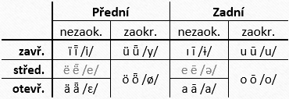
Prototurkičtina - fonologie
vokalický inventář
8/10 vokálů
kvadrupartitní opozice
vokalická harmonie
absence diftongů
konsonantický inventář
17⁺¹ konsonantů
rekonstruovány dvě fáze: PT_{1¨}> PT
další následné časově špatně určitelné změny
¹ nemůže stát na začátku slova

Slide 2
Hláskové response v dnešních turkických jazycích

Slide 3
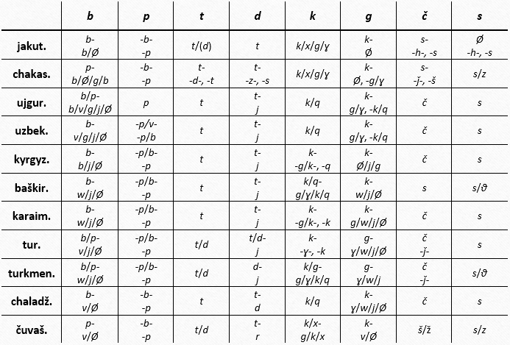

Slide 4
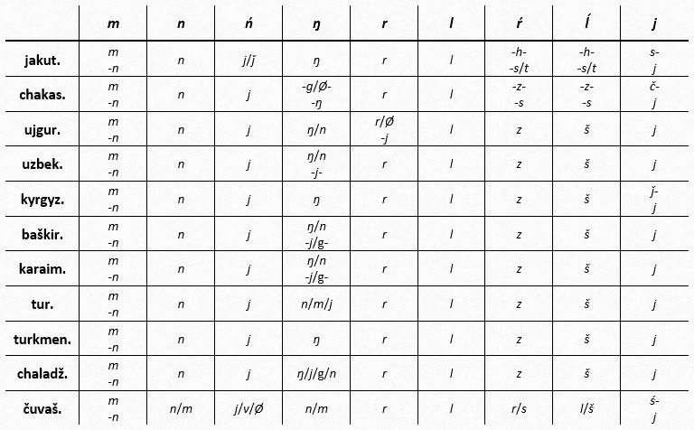

Slide 5
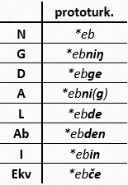
Prototurkičtina - morfologie
nomina
absence gramatického rodu
singulár, plurál, duál (?)
8 pádů
verba
4 slovesné rody
negace -ma-, -me-
min. 2 časy/2 způsoby*
osoba*
primárně nejspíše SOV

Slide 6
Stará turkičtina
východní dialekt
základ obecněturkických jazyků
doložen od VII. do XIII. století
zhruba 200 nápisů, několik rukopisů
ve fonologickém systému relativně malé množství změn oproti PT
morfologicky komplexnější
západní dialekt
základ oghurských jazyků
užíván od cca V. do XIII. století
několik málo fragmentů; glosy, přejímky
ve fonologickém systému patrná rozsáhlá redukce vokálů
špatně rekonstruovatelná morfologie

Slide 7
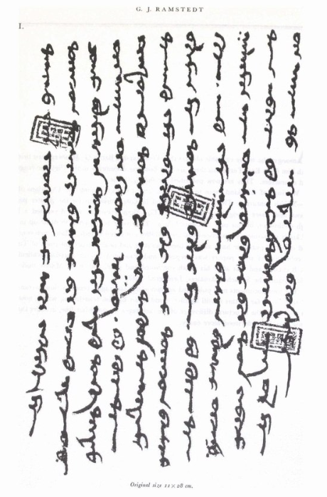
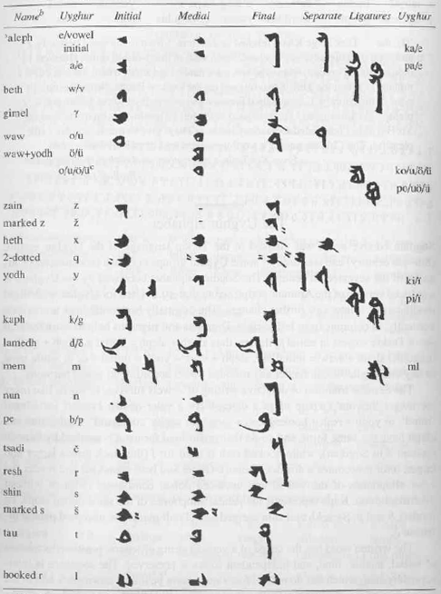
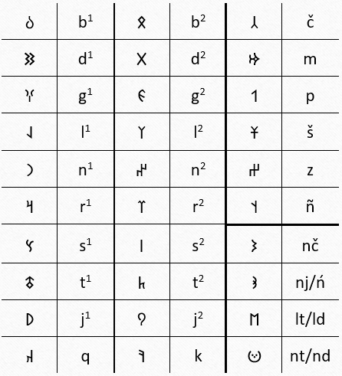
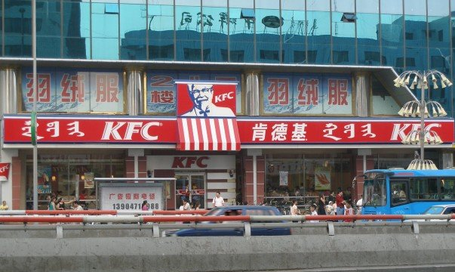
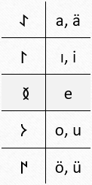
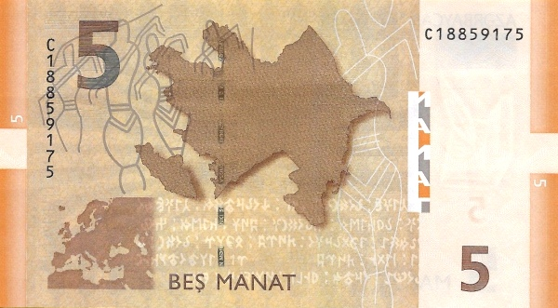
Stará turkická písma
orchonské písmo čili turkické runy
užíváno od VIII. do X. století
semitského původu
(< písmo sogdské < syrské < aramejské < fénické)
psáno zprava doleva
staroujgurské písmo
užíváno od VIII. do XVII. století
semitského původu
(< písmo sogdské < syrské < aramejské < fénické)
psáno vertikálně ve sloupcích řazených zleva doprava

